Slide 1
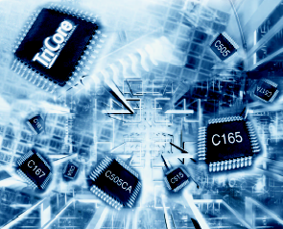

嵌入式系统
主讲人： 赵宏伟 学时： 32
吉林大学计算机科学与技术学院

Slide 2
课程意义
课程设置的必要性：
应用需求越来越复杂
微处理器技术快速发展
嵌入式技术成为核心
课程内容与目标：
理解嵌入式系统的概念和基本要素
掌握嵌入式系统软硬件设计的基本方法
实践嵌入式系统项目的开发流程
为深入开展嵌入式系统相关科研项目奠定基础。

Slide 3

参考资料
贾智平,张瑞华,嵌入式系统原理与接口技术,清华大学出版社,2005
王田苗,嵌入式系统设计与实例开发-基于ARM微处理器与μCOS-II实时操作系统,清华大学出版社, 2003,第2版
杜春雷,ARM体系结构与编程,清华大学出版社, 2003
田泽,嵌入式系统开发与应用,北京航空航天大学出版社,2005
周立功,ARM嵌入式系统基础教程,北京航空航天大学出版社,2005
ARM Limited, ARM Architecture Reference Manual ，http://www.laogu.com/ds_395.htm，2006.8.1
探矽工作室,嵌入式系统开发圣经,中国青年出版社,2002
邵贝贝,µC/OS-II－源代码公开的实时嵌入式操作系统,中国电力出版社,2001

Slide 4
网络资源
嵌入式资讯网，http://www.myembed.com/
嵌入式365网，http://www.emb365.com/
嵌入式联盟， http://www.51emb.com/main.asp
嵌入式开发论坛，http://cevx.com/bbs/
21IC中国电子网，http://www.21ic.com/
深圳市英蓓特信息技术有限公司 嵌入式开发网，http://www.embed.com.cn/
嵌入式世界网，http://www.embedworld.com/
嵌入式控制技术研究室 ，http://www.21control.com/Index.html

Slide 5

考核方式
出勤
作业（纸质材料）
课程报告（纸质材料）
课程英文翻译（word电子文档，正确排版，文件名由 PDF阅读器浏览页号＋姓名，如P121-125张三.doc）
创意设计（纸质材料）
E-mail: zhaohw@jlu.edu.cn

Slide 6


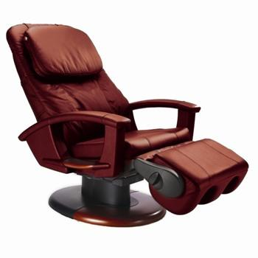
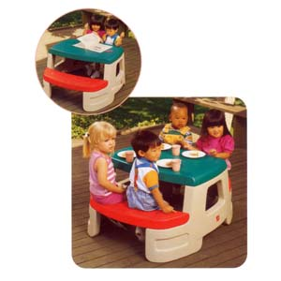
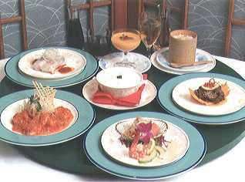
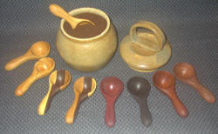

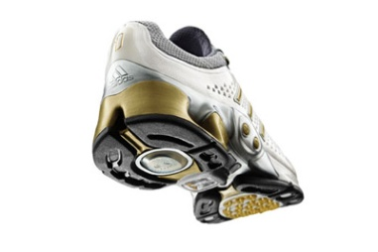

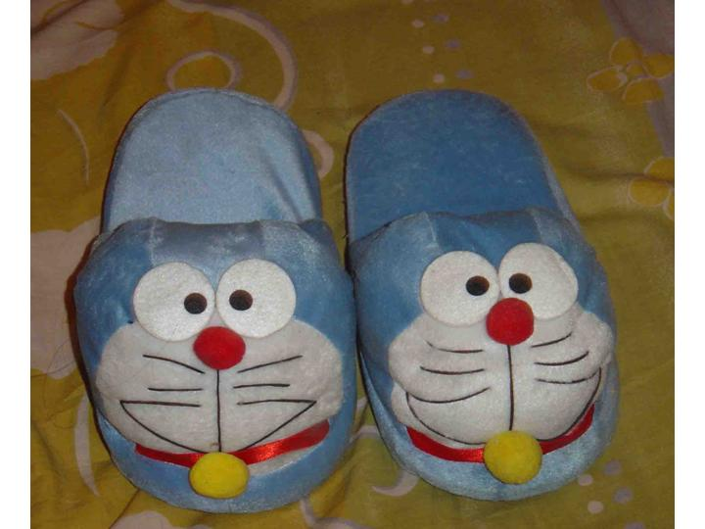

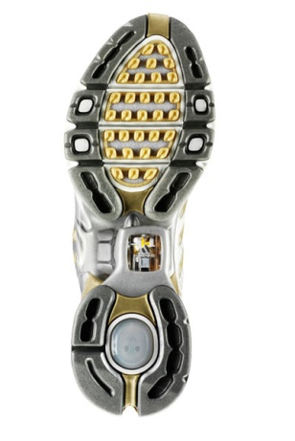
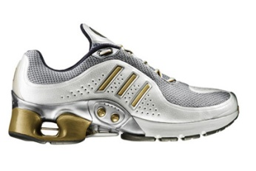
创意设计

Slide 7
第1章 嵌入式系统概述
嵌入式系统的发展、定义、特点、组成、分类
嵌入式系统硬件核心、软件核心
嵌入式实时操作系统
评估嵌入式系统处理器的主要指标
嵌入式系统的应用
嵌入式系统相关技术
嵌入式系统发展趋势

Slide 8

嵌入式系统概述
“嵌入式系统”（ Embedded System ）一般指非PC系统，有计算机功能但又不称之为计算机的设备或器材。
IT业面临的3大任务：
用PC技术处理人所不能处理的事务；
使每一传统设备都能连上计算机；
数字化产品得到广泛普及。
随着各行业对信息自动化需求的不断提高，嵌入式系统的应用前景非常广阔。

Slide 9
嵌入式系统概述
在后PC时代，嵌入式系统已经广泛地渗透到科学研究、工程设计、军事技术、各类产业商业、人们的日常生活等方方面面。
70年代出现了嵌入式系统的概念，此时的嵌入式系统一般不采用操作系统，它们只是实现某个控制功能，使用循环程序处理外界的请求。当应用系统变得越来越复杂的时候，每增加一项新功能，都可能需要从头开始设计。所以没有操作系统就成为了一个比较大的缺点。
C语言使操作系统的开发变得更加简单。从80年代开始，出现了各种各样的商用嵌入式操作系统，比较著名的有VxWorks、pSOS和Windows CE等等，近些年，嵌入式Linux也得到了越来越多的应用。

Slide 10
嵌入式系统概述
90年代后，以计算机和软件为核心的数字化技术取得了迅猛发展，掀起了一场数字化技术革命。多媒体技术与Internet的应用迅速普及，消费电子、计算机、通信（3C）一体化趋势日趋明显，嵌入式技术再度成为一个研究热点。
综观嵌入式技术的发展，大致经历了4个阶段。

Slide 11
嵌入式系统发展 -- 第一阶段
第一阶段是以单芯片为核心的可编程控制器系统。这种系统大部分应用于一些专业性极强的工业控制系统中，一般没有操作系统的支持，通过汇编语言程序对系统进行直接控制，运行结束后清除内存。
主要特点：系统结构和功能相对单一，处理效率较低，存储容量较小，几乎没有用户接口。由于这种嵌入式系统使用简便、价格低廉，当时在国内工业领域应用较为普遍，但是已经远远不能适应现代化工业控制和新兴的信息家电等领域的需求。

Slide 12
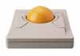
嵌入式系统发展 -- 第二阶段
第二阶段是以嵌入式CPU为基础、以简单操作系统为核心的嵌入式系统。
主要特点：CPU种类繁多，通用性比较弱；系统开销小，效率高；操作系统具有一定的兼容性和扩展性；应用软件较专业，用户界面不够友好；系统主要用来控制系统负载以及监控应用程序运行。

Slide 13
嵌入式系统发展 -- 第三阶段
第三阶段是以嵌入式操作系统为标志的嵌入式系统。
主要特点：嵌入式操作系统能运行于各种不同类型的微处理器上，兼容性好；操作系统内核精小、效率高，并且具有高度的模块化和扩展性；具备文件和目录管理、设备支持、多任务、网络支持、图形窗口以及用户界面等功能；具有大量的应用程序接口（API），开发应用程序简单；嵌入式应用软件丰富。

Slide 14

嵌入式系统发展 -- 第四阶段
第四阶段是以嵌入式Internet为标志的嵌入式系统，这是一个正在迅速发展的阶段。
目前大多数嵌入式系统还孤立于Internet之外，但随着Internet的发展以及Internet技术与信息家电、工业控制技术等结合日益密切，嵌入式设备与Internet的结合将代表着嵌入式技术的真正未来。

Slide 15
嵌入式系统定义
嵌入式微处理器在应用数量上远远超过了各种通用计算机，一台通用计算机的外部设备中就包含了5～10个嵌入式微处理器，键盘、鼠标、软驱、硬盘、显示卡、显示器、网卡、Modem、声卡、打印机、扫描仪、数字相机、USB集线器等均是由嵌入式处理器控制。在制造工业、过程控制、通讯、仪器仪表、汽车、军事装备、消费类产品等方面均是嵌入式计算机的应用领域。
嵌入式系统与一般的PC机应用系统不同，不同的嵌入式系统彼此之间差别也很大。嵌入式系统一般功能单一，简单，在兼容性方面要求不高，但是在大小、成本方面限制较多。
目前，嵌入式系统还没有比较权威、比较统一的定义，人们从不同的角度来理解嵌入式系统，描述嵌入式系统。

Slide 16

嵌入式系统－－描述一
嵌入式系统被定义为：以应用为中心、以计算机技术为基础、软件硬件可裁剪、适应应用系统对功能、可靠性、成本、体积、功耗严格要求的专用计算机系统。

Slide 17
嵌入式系统－－描述二
嵌入式系统是指嵌入式计算机及其应用系统，是指嵌入各种设备及应用产品内部的计算机系统，它主要完成信号控制的功能，体积小，结构紧凑，可作为一个部件埋藏于所控制的装置中，它提供用户接口、管理有关信息的输入输出、监控设备工作，使设备及应用系统有较高智能和性价比。

Slide 18
嵌入式系统－－描述三
嵌入式系统是计算机技术，通信技术，半导体技术，微电子技术，语音图象数据传输技术，甚至传感器等先进技术和具体应用对象相结合后的更新换代产品，是技术密集，投资强度大，高度分散，不断创新的知识密集型系统。反映当代最新技术的先进水平。

Slide 19
嵌入式系统－－描述四
嵌入式系统是一个分散的工业,充满了竞争、机遇与创新,没有哪一个系列的处理器和操作系统能够垄断全部市场。
从某种意义上来说，通用计算机行业的技术是垄断的。占整个计算机行业90%的PC产业，其中80%采用Intel的80x86体系结构，芯片基本上出自Intel，AMD等几家公司。在操作系统和文字处理器方面，Microsoft的Windows及Word占80～90%，凭借操作系统还可以搭配其它应用程序。因此当代的通用计算机工业的基础被认为是由Wintel（Microsoft和Intel 90年代初建立的联盟）垄断的工业。

Slide 20

嵌入式系统－－描述五
嵌入式系统面向用户，面向产品，面向应用。如果独立于应用，自行发展，则会失去市场。嵌入式处理器的功耗、体积、成本、可靠性、速度、处理能力、电磁兼容性等方面均受到应用要求的制约,这也是各个半导体厂商之间竞争的热点。

Slide 21
嵌入式系统－－综合描述
嵌入式系统定义：是现代科学多学科互相融合的以应用技术产品为核心，以计算机技术为基础，以通信技术为载体，以消费类产品为对象，引入各类传感器，进入Internet网络技术的连接，从而适应应用环境的产品。嵌入式系统无多余软件，软件以固化态出现，硬件亦无多余存储器，可靠性高，成本低，体积小，功耗少，包含于各种不同类型的设备。

Slide 22
嵌入式系统组成
嵌入式系统由嵌入式硬件与嵌入式软件组成。
嵌入式硬件以芯片、模板、组件、控制器形式埋藏于设备内部。
嵌入式软件是实时多任务操作系统和各种专用软件，一般固化在ROM或闪存中。
嵌入式系统软硬兼施，融为一体，成为产品，但在开发过程中需要一些开发工具进行辅助开发。

Slide 23
嵌入式系统的典型组成

Slide 24
嵌入式系统设计流程
1．系统需求分析
确定设计任务和设计目标，提练设计规格说明书，作为设计指导和验收的标准。系统需求一般包括功能性需求和非功能性需求两方面。功能性需求是系统的基本功能，如输入输出信号、操作方式等；非功能性需求包括系统性能、成本、功耗、体积、重量等因素。
2．体系结构设计
描述系统如何实现所述的功能性和非功能性需求，包括对硬件、软件和执行装置的功能划分以及系统的软件、硬件选型等。一个好的体系结构是设计成功与否的关键。

Slide 25
嵌入式系统设计流程
3．硬件/软件设计（硬件、软件、执行装置并行设计）
基于体系结构，对系统的软件、硬件进行详细设计。为了缩短产品开发周期，设计往往是并行的。嵌入式系统设计的大部分工作集中在软件设计上，采用面向对象技术、软件组件技术、模块化设计是现代软件工程经常采用的方法。
4．系统集成
把系统的软件、硬件和执行装置集成在一起，进行调试，发现并改进单元设计过程中的错误。

Slide 26
嵌入式系统设计流程
5．系统测试
对设计好的系统进行测试，检查是否满足规格说明书中给定的功能要求。
针对系统的不同复杂程度，有不同的系统设计方法，比如瀑布设计方法、自顶向下的设计方法、自下向上的设计方法、螺旋设计方法、逐步细化设计方法、并行设计方法等。可根据实际情况和熟悉程度灵活选用。

Slide 27
嵌入式系统硬件核心
嵌入式系统硬件核心是嵌入式处理器。
嵌入式处理器可以分为四类：
嵌入式微处理器EMPU
（Embedded Microprocessor Unit）
嵌入式微控制器EMCU
（Embedded Microcontroller Unit）
嵌入式数字信号处理器EDSP
（Embedded Digital Signal Processor）
嵌入式片上系统ESoC
（Embedded System on Chip）

Slide 28
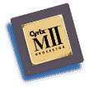
嵌入式微处理器EMPU
嵌入式微处理器就是和通用计算机的微处理器对应的CPU。在应用中，一般是将微处理器装配在专门设计的电路板上，在母板上只保留和嵌入式相关的功能即可，这样可以满足嵌入式系统体积小和功耗低的要求。
嵌入式微处理器制造商：摩托罗拉、英特尔、IBM、日立、NEC、东芝、AMD、国家半导体、Zilog、IDT、富士通、Atmel、太阳、微系统、夏普、Oki、飞利浦等。
主要的嵌入式微处理器包括：Motorola PowerPC、Intel Pentium、Motorola 68000、strong ARM、MIPS、AMD X86系列等等。

Slide 29
嵌入式微控制器EMCU
嵌入式微控制器又称为单片机，它将CPU、存储器（少量的RAM、ROM或两者都有）和其它外设接口封装在同一片集成电路里。
嵌入式微控制器制造商：摩托罗拉、英特尔、英飞凌科技、 Atmel、日立、NEC、三菱、东芝、松下、Microchip、富士、飞利浦、德州仪器、三星、三洋、索尼、Oki、凌阳科技等。
主要的嵌入式微控制器包括：MCS-51、MCS-251、MCS-96/196/296、P51XA、C166/167、68K、Z8、C540、PIC、AVR等系列。

Slide 30
嵌入式数字信号处理器EDSP
嵌入式DSP专门用来对离散时间信号进行极快的处理计算，提高编译效率和执行速度。在数字滤波、FFT、谱分析、图像处理等领域应用广泛。
DSP正在大量进入嵌入式市场，目前广泛应用的是TI产品TMS320C2000 /C5000系列，另外Intel和Siemens也有相应的产品。

Slide 31
嵌入式片上系统ESoC
ESoC：在一个硅片上实现一个更为复杂的系统。
各种通用处理器内核将作为SoC设计公司的标准库，成为 VLSI设计中一种标准的器件，用标准的VHDL等语言描述。
用户只需定义出整个应用系统，仿真通过后，就可以将设计图交给半导体工厂制作样品。
这样除个别无法集成的器件以外，整个嵌入式系统大部分均可集成到一块或几块芯片中去，应用系统电路板将变得很简洁，对于减小体积和功耗、提高可靠性非常有利。

Slide 32
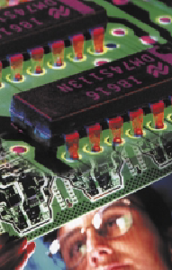
嵌入式系统硬件
目前，国内单片机应用开发已由8位转向32位嵌入式产品。冰箱用上了DSP，汽车电子全面走向32位，通信相关产品更是32位处理器的天下。
MCS-51系列是单片机普及系列，在各个领域有广泛的应用，嵌入式设计人员几乎都掌握该系列。
ARM系列32位处理器在低功耗移动通信设备方面占有绝对优势。
Motorola的M683××系列、Power PC系列主要用在工控与汽车电子方面。

Slide 33
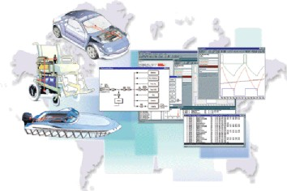
嵌入式系统软件核心
嵌入式系统软件核心包括：
系统软件：嵌入式操作系统
支撑软件：嵌入式软件开发平台及工具
应用软件：嵌入式应用软件

Slide 34
嵌入式系统软件的特征1
1．软件要求固态化存储
为了提高执行速度和系统可靠性，嵌入式系统中的软件一般都固化在存储器芯片或单片机本身中，而不是存贮在磁盘中。
2．软件代码高质量、高可靠性
尽管半导体技术的发展使处理器速度不断提高、片上存储器容量不断增加，但在大多数应用中，存储空间仍然是宝贵的，还存在实时性的要求。为此要求程序编写和编译工具的质量要高，以减少程序二进制代码长度、提高执行速度。

Slide 35
嵌入式系统软件的特征2
3．操作系统软件具有高实时性
在多任务嵌入式系统中，对各项任务进行统筹兼顾、合理调度是保证系统功能的关键，单纯提高处理器的速度是无法完成这些要求的，也是没有效率的，这种任务调度只能由优化编写的系统软件来完成，因此操作系统软件的高实时性是基本要求。
嵌入式系统应用语言：
据统计，在嵌入式系统设计中，最受欢迎的前3种编程语言分别是C(74.6%)、汇编(69.6%)和C++ (50.1%)。

Slide 36
嵌入式实时操作系统
通用计算机具有完善的操作系统，应用程序的开发以及完成后的软件都在OS平台上面运行，但一般不是实时的。
嵌入式系统则不同，应用程序用汇编语言和C语言来开发，可以没有操作系统直接在芯片上运行；但是为了合理地调度多任务、利用系统资源，用户必须自行选配RTOS开发平台，这样才能保证程序执行的实时性、可靠性，并减少开发时间，保障软件质量。

Slide 37
嵌入式实时操作系统特点 1．微内核结构
一般来说，操作系统内核只提供基本的功能，如建立和管理进程、管理设备等。但是，一些桌面操作系统，如Windows等，将许多功能引入内核，操作系统的内核变得越来越大。内核变大使得占用的资源增多，剪裁起来很麻烦。
嵌入式操作系统采用微内核结构，内核只提供基本的功能，比如：任务的调度、任务之间的通信与同步、内存管理、时钟管理等。其它的应用组件，比如网络功能、文件系统等均工作在用户态，以系统进程或函数调用的方式工作。因而系统都是可裁减的，用户可以根据自己的需要选用相应的组件。

Slide 38
嵌入式实时操作系统特点 2．任务调度
任务的调度有三种方式：可抢占式调度、不可抢占式调度和时间片轮转调度。
不可抢占式调度：一个任务一旦获得CPU就独占CPU运行，除非由于某种原因，它决定放弃CPU的使用权；
可抢占式调度：基于任务优先级，当前正在运行的任务可以随时让位给优先级更高的处于就绪态的其它任务；
时间片轮转调度：当两个或两个以上任务有同样的优先级，不同任务轮转地使用CPU，直到系统分配的CPU时间片用完。
目前，大多数嵌入式操作系统对不同优先级的任务采用基于优先级的抢占式调度法，对相同优先级的任务则采用时间片轮转调度法。

Slide 39
嵌入式实时操作系统特点 3．硬实时和软实时
多数嵌入式系统对时间的要求较高，称之为实时系统。
有两种类型的实时系统：硬实时系统和软实时系统。
软实时系统并不要求限定某一任务必须在一定的时间内完成，只要求各任务运行得越快越好；
硬实时系统对系统响应时间有严格要求，一旦系统响应时间不能满足，就可能会引起系统崩溃或致命的错误，一般在工业控制中应用较多。

Slide 40
嵌入式实时操作系统特点 4．内存管理
一些桌面操作系统使用了虚拟存储器的概念。采用段式管理、页式管理、或段页式管理。
但是，大多数嵌入式系统不使用虚存技术，对内存的访问是直接的，使用物理地址；而且，大多数嵌入式操作系统对内存空间没有保护，各个进程共享同一个运行空间。一个进程在执行前，系统必须为它分配足够的连续地址空间，然后全部载入主存储器。
由此可见，嵌入式系统的开发人员必须参与系统的内存管理，对软件中的一些内存操作必须格外小心。

Slide 41
嵌入式实时操作系统特点 5．内核加载方式
嵌入式操作系统内核可以在Flash上直接运行，也可以加载到内存中运行。
Flash的运行方式，是把内核的可执行映像烧写到Flash上，系统启动时从Flash的某个地址开始执行。这种方法实际上是很多嵌入式系统所采用的方法。
内核加载方式是把内核的压缩文件存放在Flash上，系统启动时读取压缩文件在内存里解压，然后开始执行。这种方式相对复杂一些，但是运行速度可能更快，因为RAM的存取速率要比Flash高。

Slide 42

常见的实时操作系统
国内RTOS：
女娲Hopen
桑夏2000
Delta OS
中软Linux2.0
Linux HardHat
Linux (Monta Vista)
Red Flag Linux（红旗Linux）
HBOS（“天堂之鸟”）
Suse
Red Hat
Embedix
LynxOS (LynuxWorks)

Slide 43
常见的实时操作系统
国外RTOS：
VX Works (风河系统)
Windows CE (微软)
pSOSystem (风河系统)
VRTX (明导资讯)
Palm
PowerTV
AMX (KADAK)
C Executive
PSX (JMI)
VelOSity (Green Hills)
OS-9 (Microware Systems)
OSE (Enea OSE Systems)
QNX (QNX Software Sys)
RTXC (Lineo/Embedded Power Corp)
SuperTask! (US Software)
ThreadX (Express Logic)
TNT/RTX (VenturCom)
Windows NT Embedded/XP (微软)

Slide 44
嵌入式系统开发工具
编译器：GNU编译器
调试工具：GNU调试工具
集成开发环境（IDE）
绘图入门工具
算法开发工具：UML/SDL工具库
网络/通信协议
配置管理工具
需求管理工具
DSP开发工具
器件驱动器开发工具
软硬件协同验证工具
Java工具
存储器分析工具
软件仿真/建模工具
Win CE工具
测试软件事件跟踪工具
内电路仿真器（ICE）
ROM仿真器
JTAG仿真器
逻辑分析器
示波器

Slide 45
硬件/软件开发工具主要商家
1．实时在线仿真系统ICE
(In-Circuit Emulator)(http://www.nohau.com)
2．高级语言编译器（Compiler Tools）(http://www.tasking.com)。提供高档嵌入式微处理器编译器的公司有：Microsoft(x86)、Borland(x86)、Microtec(68k、PowerPC、x86、i960)、Intel(i960)、Diab(PowerPC、68K)、GreenHill(68k、PowerPC、MIPS、X86)等。嵌入式Java 将会在未来两年在高档嵌入式微处理器中得到应用。
3．源程序模拟器（Simulator）(http://www.chiptools.com；www.keil.com)
嵌入式系统开发工具市场：
国外产品占领市场90％以上，国内产品占领市场很小，但正在兴起，很快进入市场。

Slide 46
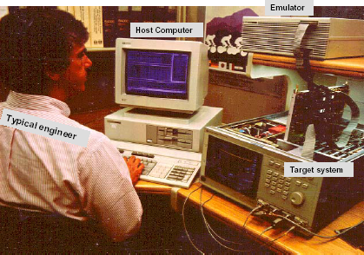
硬件开发环境

Slide 47
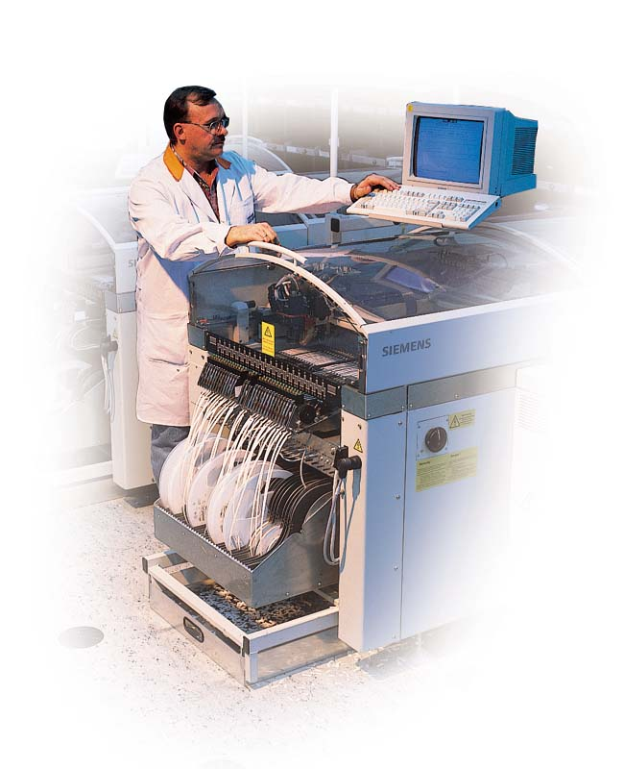
嵌入式系统应用情况
1．国外情况
美国：水平较高
日本：较普及
欧洲共同体：较好
新加坡：一般
2．国内情况
国内先进水平：一般
台湾：较好
香港：较高
澳门：一般

Slide 48

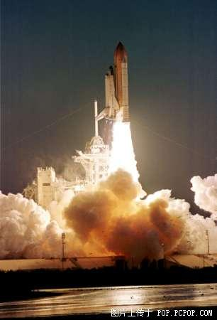
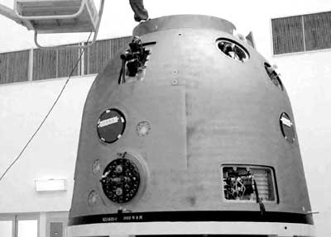

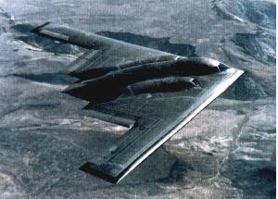
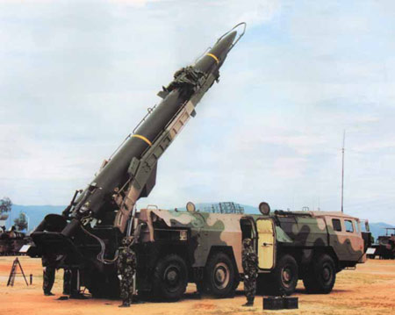
嵌入式系统主要应用领域1
国防工业、军事工业、兵器工业：各种武器控制（火炮控制、导弹控制、智能炸弹制导引爆装置）、坦克、舰艇、轰炸机等陆海空各种军用电子装备，雷达、电子对抗军事通信装备，野战指挥作战用各种专用设备等。我国嵌入式计算机最早用于导弹控制。

Slide 49
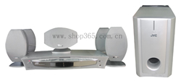
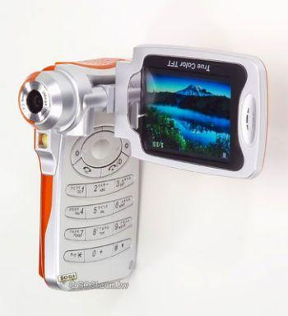
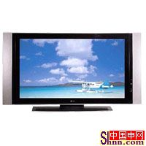
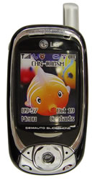
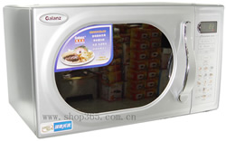
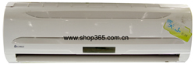
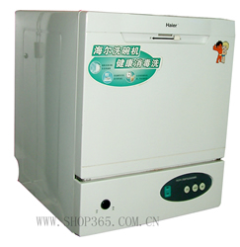

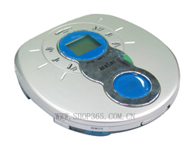
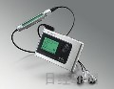
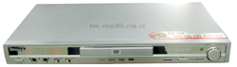
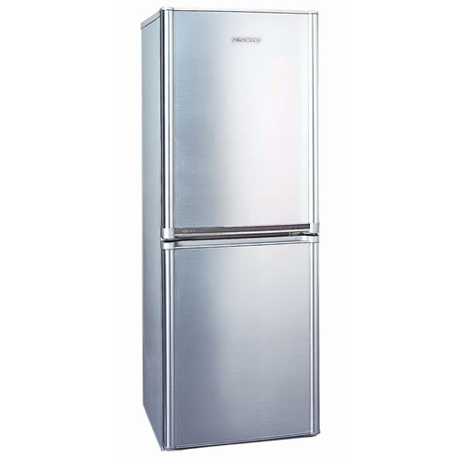
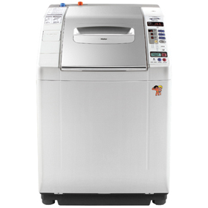
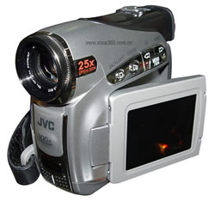
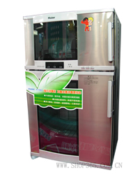
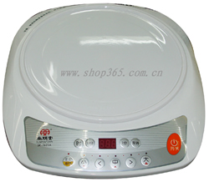
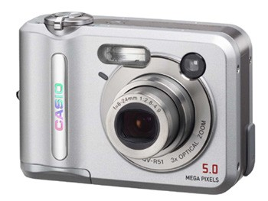
嵌入式系统主要应用领域2
信息家电、民用设备：各种信息家电产品，如数字电视机、机顶盒，数码相机，VCD、DVD音响设备，可视电话，家庭网络设备，洗衣机，网络冰箱，网络空调，智能玩具，其他消费类电子产品等。

Slide 50
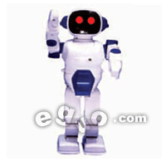

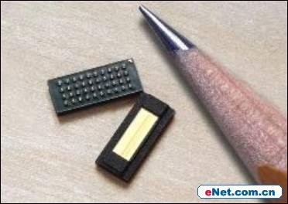
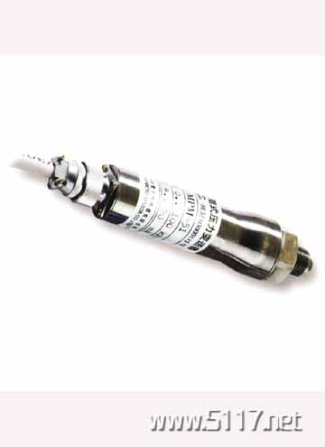

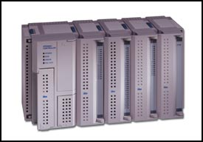
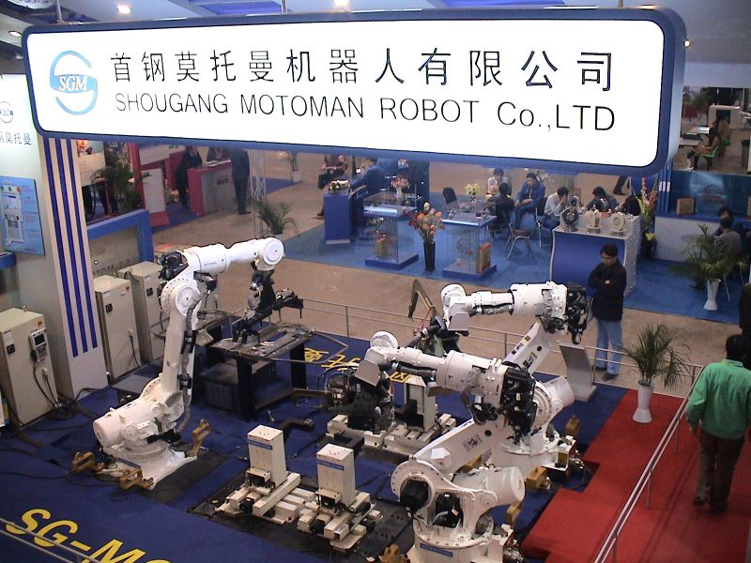

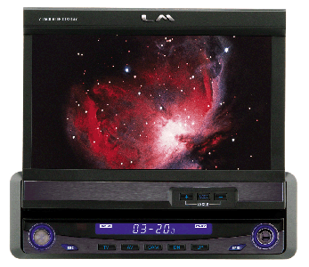

嵌入式系统主要应用领域3
工业：各种智能测量仪表、智能卡、数控装置、可编程控制器、控制机、分布式控制系统、现场总线仪表及控制系统、工业机器人、智能机器人、智能传感器、机电一体化机械设备、车载导航器、汽车电子设备、车辆与交通工程等。

Slide 51
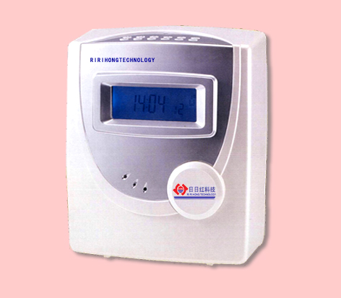
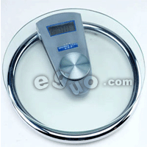
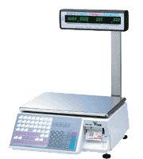
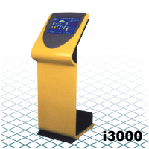
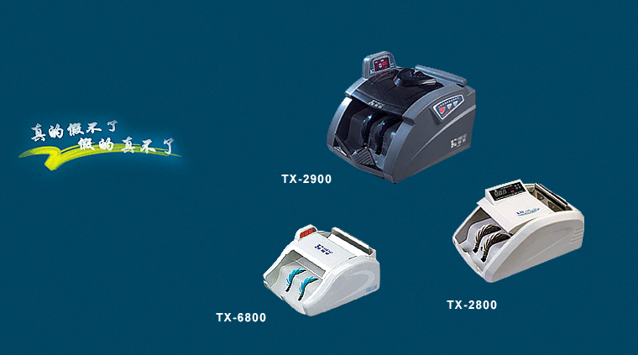
嵌入式系统主要应用领域4
商业：各类收款机、电子秤、条形码阅读机、商用终端、银行点钞机、IC卡输入设备、取款机、自动柜员机、自动服务终端、防盗系统、各种银行专业外围设备、智能金融器具、远程教育。

Slide 52
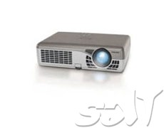
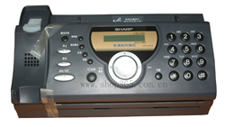
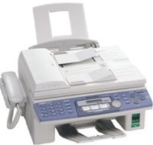
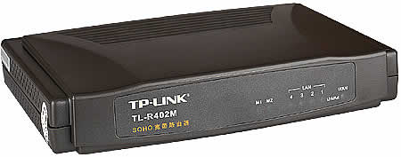





嵌入式系统主要应用领域5
办公自动化：复印机、打印机、传真机、扫描仪、其他计算机外围设备、掌上电脑、激光照排系统、安全监控设备、媒体手机、移动电话、寻呼机、个人数字助理（PDA）、变频空调设备、通信终端、程控交换机、网络浏览器、网络设备（路由器、交换机、Web server、网络接入盒等）、网络工程、录音录象及电视会议设备、数字音频广播系统等。

Slide 53

嵌入式系统主要应用领域6
医疗保健设备：各种医疗电子仪器，X光机、超声诊断仪、计算机断层成像系统、心脏起博器、监护仪、辅助诊断系统、远程医疗、专家系统等。
其他领域：农业技术、光学系统、气象预报、卫星通信网、数字通信、移动数据库、语音处理。

Slide 54

汽车总成嵌入式系统概要

Slide 55




汽车总成嵌入式系统概要
从概念设计到测试
MATLAB
分析设计
建模/仿真
虚拟车辆模型
自动代码生成
硬件在回路仿真
原型ECU
旁路技术

Slide 56
振动钻削控制系统

Slide 57
发动机ECU硬件原理
4DE2柴油机
车 速
传感器
冷却液温度
燃油温度
机油温度
大气压力
进气管压力
进气温度
机油压力
发动机ECU
脉冲信号
信号调理电路
80C196
CAN控制器
启动预热
CAN控制器
喷油量计算
电控EGR
HSI
喷油正时计算
CAN控制器
机油报警
EGR控制计算
脚踏板
传感器
数字信号
CAN控制器
故障报警
CAN控制器
故障检测
巡航指示
仪表板
通讯程序
数字信号
油耗显示
起动开关
巡航开关
功率/经济
故障运行
CAN控制器
诊断仪接口
标定系统
喷油泵
ECU
其他ECU

Slide 58
AMT控制原理
感觉
驾驶员
感觉
换挡手柄
和加速踏板
声音
环境
车速
ECU
发动机
转速
机械动作
供油
系统
换挡
执行机构
离合器
执行机构
供油控制
电信号
车辆
变速器
离合器
发动机

Slide 59

AMT系统硬件结构

Slide 60

太空舱智能椅

Slide 61
现代化家庭

Slide 62

机器人

Slide 63
嵌入式技术刺激新的需求

Slide 64
中国数字电视发展规划
2002年完成地面广播传输标准的测试；
2002年底颁布国家数字电视有线传输标准；
2003年底前颁布国家数字电视地面广播标准和相关配套标准，确定数字电视标准体系；
2005年在有条件的城市推广数字电视播出；
2008年的北京奥运会上向全世界传输数字高清晰度电视节目，主要的大城市开始数字电视商业广播；
2015年数字电视成为我国电视播出的主要方式。

Slide 65
嵌入式系统特点
1．专用性强
嵌入式系统面向特定应用，能够把通用CPU中许多由板卡完成的任务集成在芯片内部，从而有利于嵌入式系统的小型化。
2．技术融合
嵌入式系统将先进的计算机技术、通信技术、半导体技术和电子技术与各个行业的具体应用相结合，是一个技术密集、资金密集、高度分散、不断创新的知识集成系统。
3．软硬一体，软件为主
软件是嵌入式系统的主体，有IP核。嵌入式系统的硬件和软件都可以高效率地设计，量体裁衣，去除冗余，可以在同样的硅片面积上实现更高的性能。

Slide 66
嵌入式系统特点
4．速度快、存储量大、可靠性高
为了提高执行速度和系统可靠性，嵌入式系统中的软件一般都固化在存储器芯片或单片机本身中，而不是存贮于磁盘中。
5．需专门开发工具和环境
嵌入式系统本身不具备自举开发能力，即使设计完成以后，用户通常也不能对其中的程序功能进行修改，必须有一套开发工具和环境才能进行开发。
6．体积小、价格低、工艺先进、性能价格比高、系统配置要求低、实时性强

Slide 67

嵌入式系统应用中相关技术及配套技术
1．芯片技术
2．通信网络技术
3．总线技术
4．电源技术
5．材料科学
6．测量技术
7．纳米技术
从发展来看，嵌入式Internet将成为重要的研究方向，因此设计和制造嵌入式瘦服务器、嵌入式网关、嵌入式因特网路由器将成为嵌入式Internet时代的关键和核心技术。

Slide 68

嵌入式系统应用技术热点1
1．嵌入式支撑软件
嵌入式浏览器
嵌入式多媒体套件
嵌入式GUI
嵌入式中文系统
嵌入式应用套件
嵌入式Java
嵌入式无线通讯软件

Slide 69
嵌入式系统应用技术热点2
2．嵌入式语音芯片
嵌入式语音芯片基于嵌入式操作系统，采用语音识别和语音合成、语音学和文本处理等技术。
应用场合：
手持设备、智能家电
玩具（声控玩具、仿真宠物）
车载通信设备
移动通信设备

Slide 70
嵌入式系统应用技术热点3
3．嵌入式人机界面技术
嵌入式设备之所以为千家万户所接受，重要因素之一是它们与使用者之间的亲和力，自然的人机交互界面，如司机操纵高度自动化的汽车主要还是通过习惯的方向盘、脚踏板和操纵杆。人们与信息终端交互是通过GUI屏幕。该项研究内容还包括：手写文字输入、语音拨号上网、收发电子邮件、彩色图形图像处理。

Slide 71
嵌入式系统应用技术热点4
4．汽车电子技术
汽车电子应用包括四部份：
汽车发动机控制：限速控制，燃料喷注控制
汽车舒适装置：遥控防盗系统，自动空调系统，影音播放系统，卫星导航系统
汽车操控和制动：刹车防抱死系统(ABS)，防滑系统(ASR)，电子稳定系统(ESP)
汽车总成控制：完成整车的优化控制
汽车的控制单元较多，采用的嵌入式微控制器各不相同，但都要求符合工业规格，能适应汽车工作的恶劣环境，包括高温、电源干扰、可靠度等。

Slide 72

嵌入式系统应用技术热点5
5．与Internet相结合
嵌入式系统的未来将向多媒体化和网络化方向发展。
将进一步紧密结合Internet和采用蓝牙技术的无线网络。
在智能化方面，基于知识的嵌入式系统也将是一个发展方向。

Slide 73
单片机的概念
单片机：中央处理器CPU、随机存取存储器RAM、只读存储器ROM、I/O接口、定时器/计数器以及串行通信接口等集成在一块芯片上，构成了一个单片微型计算机，简称为单片机SCMC
(Single chip micro computer)。
除了工业控制领域，单片微机在家用电器、电子玩具、通信、高级音响、图形处理、语言设备、机器人、计算机等各个领域迅速发展。

Slide 74
MCS-51系列单片机
MCS是INTEL公司的注册商标。
8051单片机是INTEL公司1980年推出的MCS-51系列单片机的第一个成员。
以后，凡是INTEL公司生产的以8051为核心单元的其它派生单片机都称为MCS-51系列，简称为51系列。
其它公司生产的以8051为核心单元的其它派生单片机不能称为MCS-51系列，只能称为8051系列。8051系列泛指所有公司（也包括INTEL公司）生产的以8051为核心单元的所有单片机。比如：
PHILIPS(飞利浦公司) ：83C552及51LPC系列
SIEMENS(西门子公司) ：SAB80512
AMD(先进微器件公司) ：8053
OKI(日本冲电气公司) ：MSM80C154
ATMEL：Flash单片机89C51
DALLAS：DS5000/DS5001
华邦：W78C51及W77C51

Slide 75
其他系列单片机
Intel公司：MCS-48、MCS-51、MCS-96系列
Motorola公司：6801、6802、6803、6805、68HCII系列
Zilog公司：Z8、Super8系列
Rockwell(美国洛克威尔)公司：6500、6501系列
Fairchild(仙童)公司：F8系列

Slide 76
MCS-48系列

Slide 77
MCS-51系列

Slide 78

Philips公司80C51系列部分单片机

Slide 79

ATMEL公司89C51系列部分单片机

Slide 80

华邦公司W78C51和W77C51系列部分单片机

Slide 81
MCS-96系列

Slide 82
复习题
1．如何描述嵌入式系统？
2．嵌入式系统的典型组成。
3．嵌入式实时操作系统特点。
4．简述嵌入式系统设计流程。
5．嵌入式处理器包括哪几种类型?
6．说明嵌入式系统的发展过程。

Slide 83



请同学们认真复习
本章结束

